Slide 1
Sociale klasser og levevilkår
Hvad er sociale klasser og efter hvilke forhold deler man folk i dem?

Slide 2
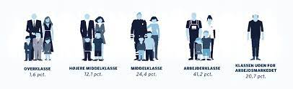
Sociale klasser i Danmark
Overklasse
Højere middelklasse
Middelklasse
Arbejderklasse
Underklasse/udenfor arbejdsmarkedet
LVU – lang videregående uddannelse- universitetsuddannelse
5 år eller mere – primært teoretisk uddannelse
MVU – mellemlang videregående uddannelse – 3-4 år – professionsuddannelse – både teori og praktik
KVU – kort videregående uddannelse – 2-3 år – rettet mod erhvervslivet

Slide 3

Overklasse
Selvstændige eller topledere i det private erhvervsliv eller det offentlige
Indkomst på 1,2 mio eller mere om året
Udgør 1,8 procent af befolkningen
Typisk administrerende direktører i en stor virksomhed, godsejere, topledere i en offentlig institution eller organisation

Slide 4

Højere middelklasse
Har en Lang videregående uddannelse
ELLER
Indkomst mlm 805.000 og 1.2 mio kr
Typisk læger, advokater, civilingeniører, gymnasielærere, eller top- og mellemledere i det offentlige og det private
9 procent af befolkningen

Slide 5
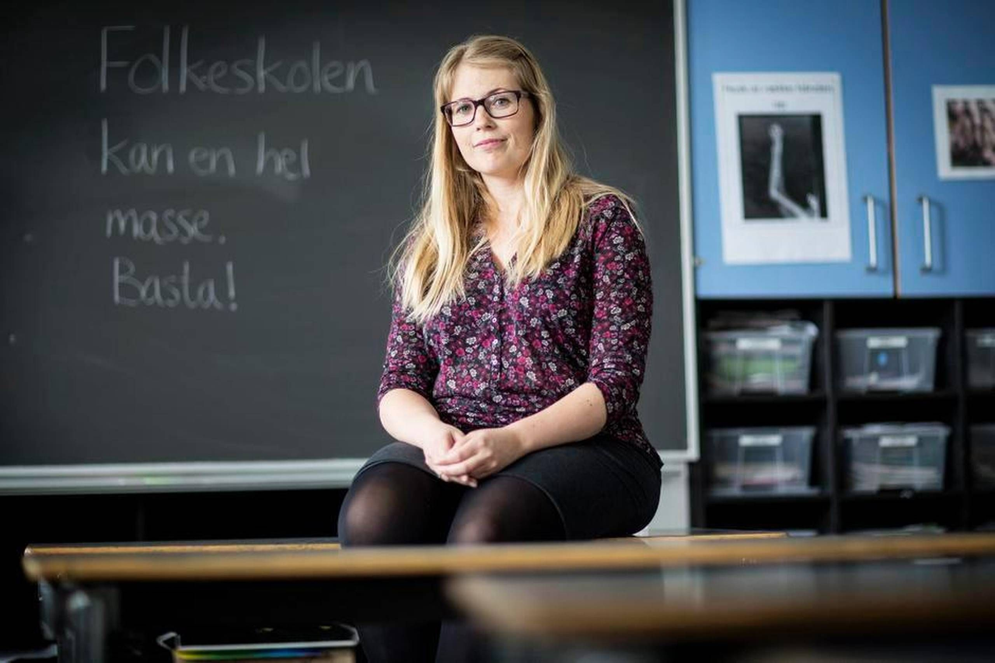
Middelklasse
Mellemledere eller små selvstændige
Kort og mellemlang videregående uddannelse
Ingen indkomstgrænse men gennemsnitsindkomst 450.000
Typisk folkeskolelærere, sygeplejerske, pædagoger, små butiksejere og håndværkere, teknikere
24 % af den voksne befolkning

Slide 6
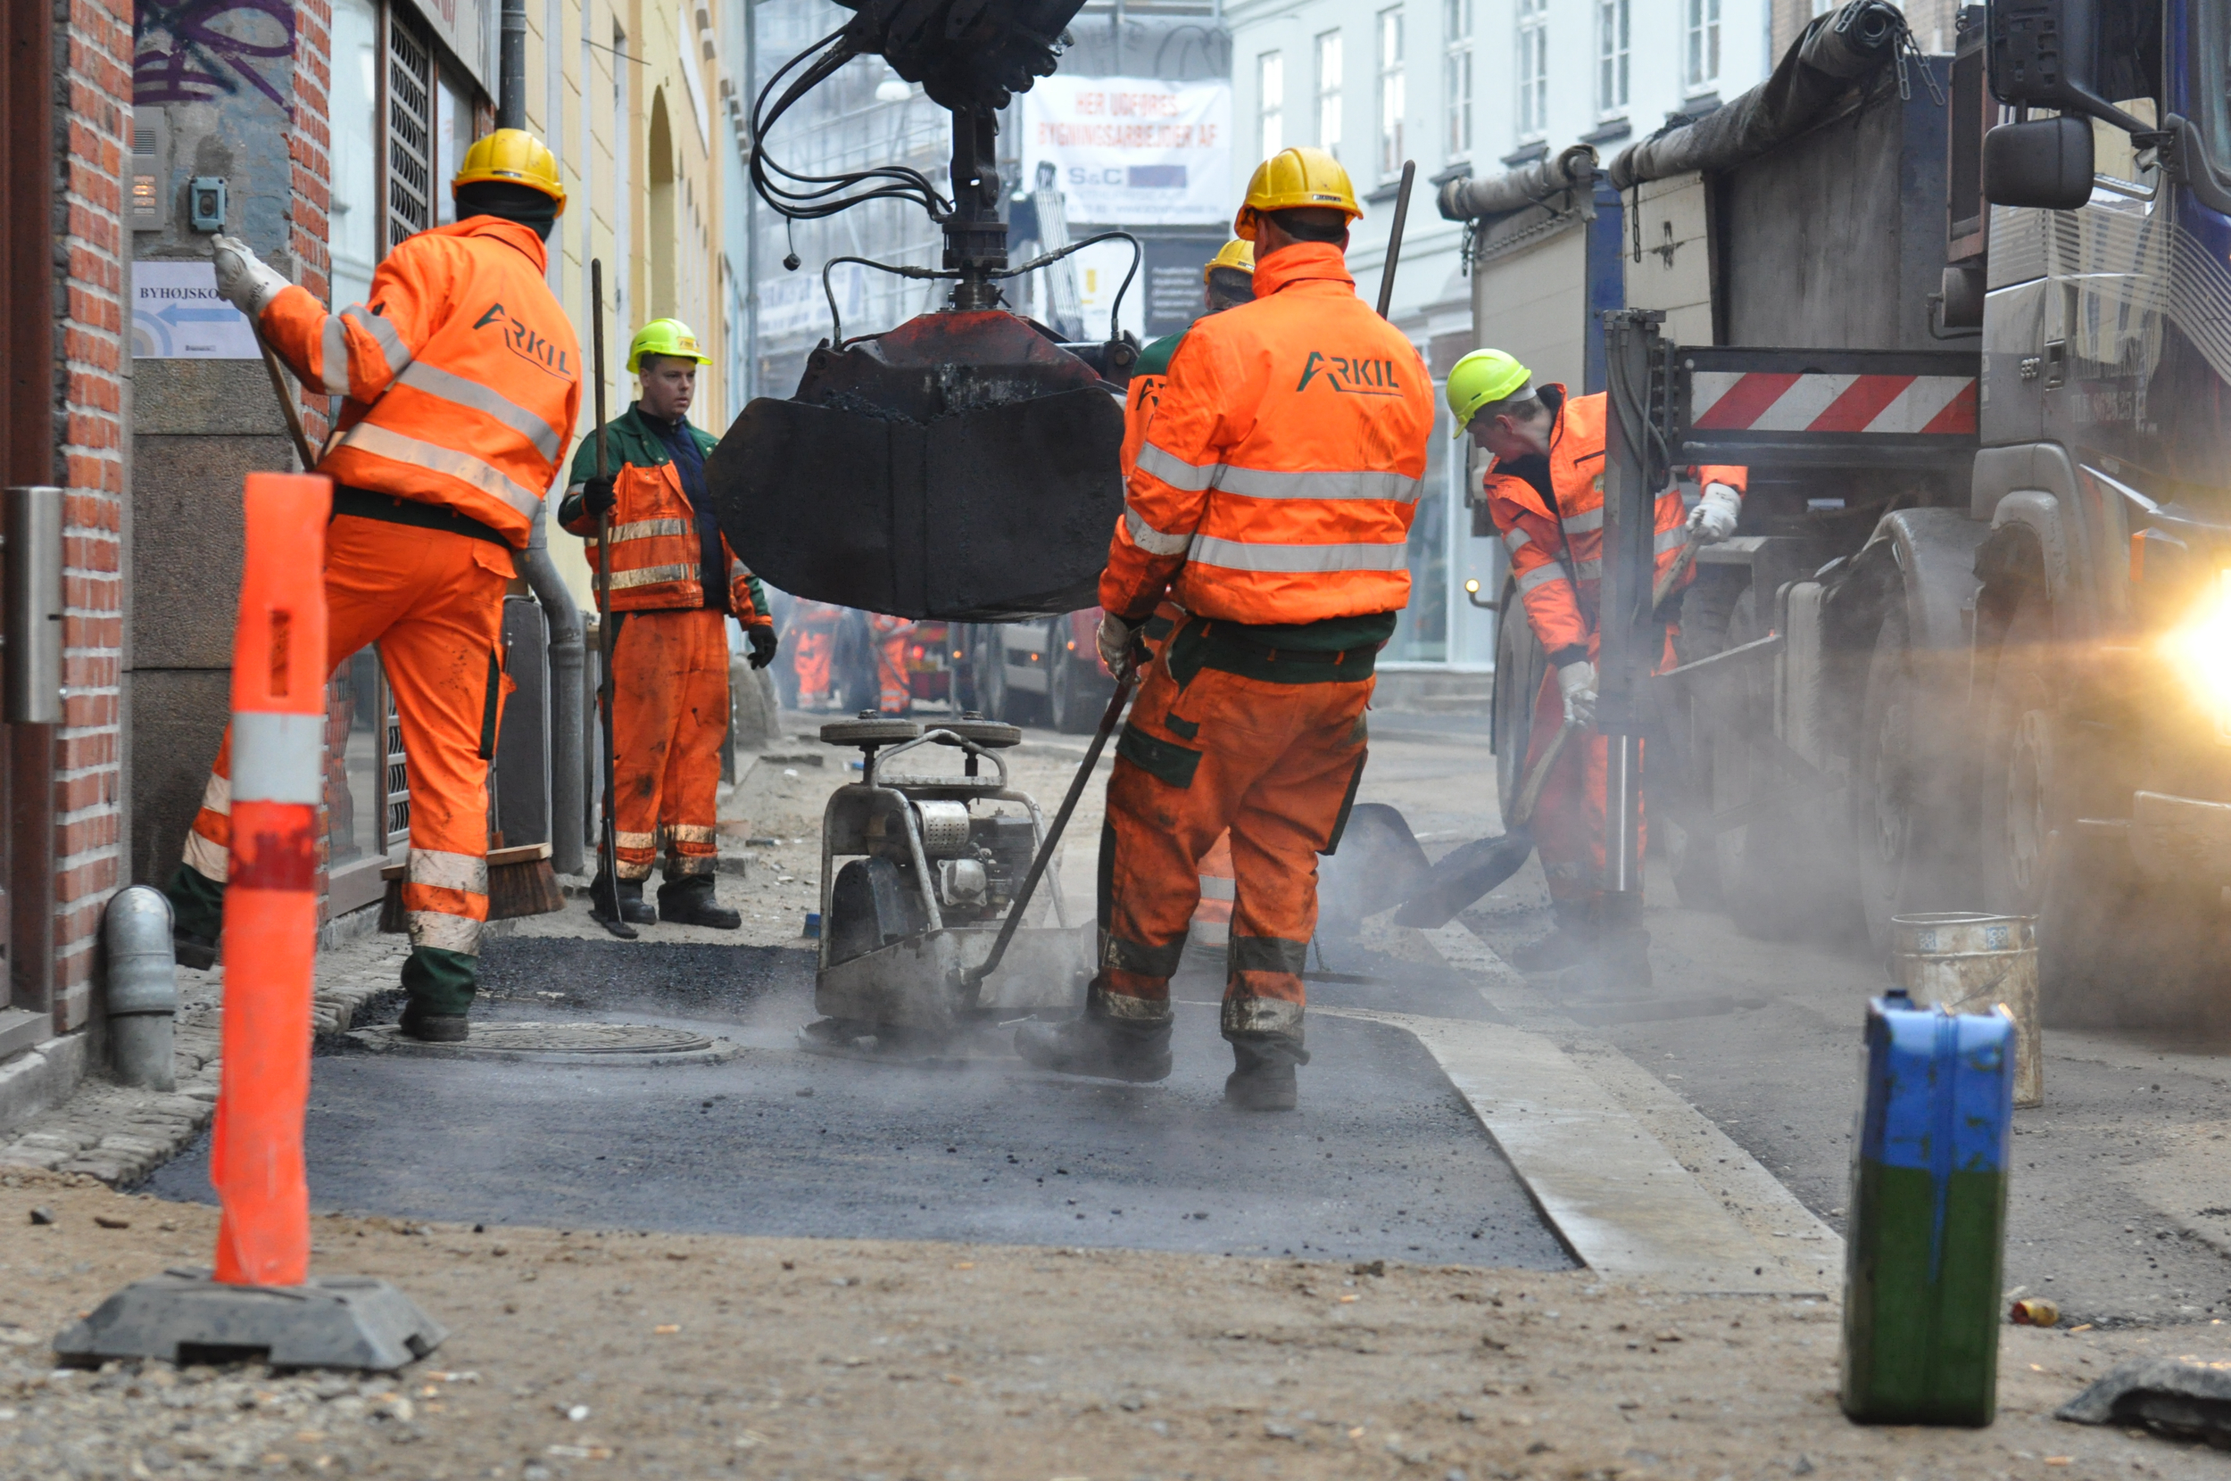
Arbejderklasse
Lønmodtagere med faglært uddannelse eller ufaglærte
Ingen videregående uddannelse men EUD/EUX eller SOSU-uddannelse
Ingen indkomstgrænse med gennemsnitsindkomst på 433000 kr
Typisk håndværkere, butiksansatte, kasseassistent, SOSU-assistent, lastbilchauffør, fabriksarbejdere, rengøringsassistent, osv.
40 % af befolkningen

Slide 7

Udenfor arbejdsmarkedet
/underklassen
Folk der af forskellige grunde er langtidsledige – ledige 80 % af årets 220 arbejdsdage
IKKE studerende – stå til rådighed for arbejdsmarkedet eller i den arbejdsdygtige alder
Gennemsnitsindkomst 218.000 kr
Kontanthjælpsmodtagere, førtidspensionister, dagpengemodtagere
Udgør 20 % af den voksne befolkning

